Slide 1
STL
Standard Template Library
발표자 : 이호신

Slide 2
INDEX.
1
2
3
4
STL 개요
“템플릿” 이란?
STL구성요소
특징, 평가
5
6
장단점
결론(요약,견해)

Slide 3

1
STL 개요
STL의 배경
Alexander Alexandrovich Stepanov
C++은 1979년 STL은 1971년 개념 도입
-> STL이 애초부터 C++을 위해 개발된 것은 아니다.
Musser와 협동
첫 번째 Generic programming 언어는 Ada였다.
-> 특정 영역(방위 산업)에서만 주목받음.
C++의 포인터가 Ada에서 C++로 전환하는데 큰 역할을 함

Slide 4
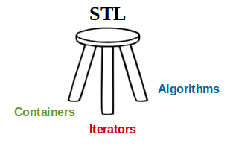
1
STL 개요 (con’t)
STL이란 무엇인가?
Containers + Iterators + Algorithms
Standard Template Library

Slide 5


1
STL 개요 (con’t)
왜 STL을 사용하는가?

Slide 6
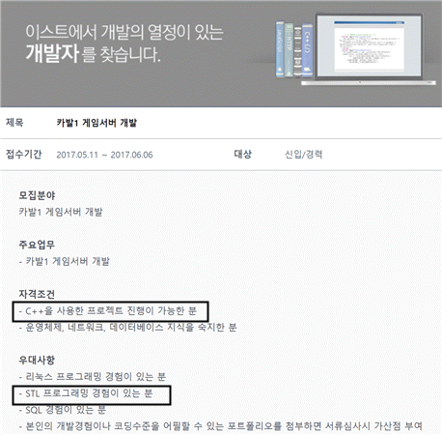
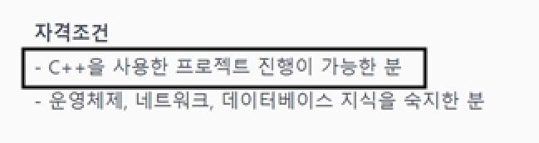
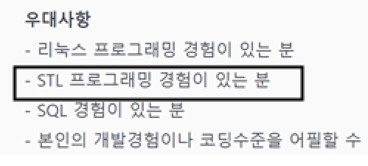
1
STL 개요 (con’t)
STL 사례

Slide 7
2
“템플릿” 이란?
STL Generic Programming의 핵심 기술. 템플릿은 컴파일 타임에 여러 타입의 함수나 클래스를 쉽게 생성하게 한다.
Template를 이용하기 전 코드 | Template를 이용한 코드
#include <iostream> using namespace std; void Print(int a, int b) { cout << a << ", " << b << endl; } void Print(double a, double b) { cout << a << ", " << b << endl; } void Print(const char *a, const char *b) { cout << a << ", " << b << endl; } int main() { Print(10, 20); Print(0.123, 1.123); Print("ABC", "abc"); return 0; } | #include <iostream> using namespace std; template<typename T> void Print(T a, T b) { cout << a << ", " << b << endl; } int main() { Print(10, 20); Print(0.123, 1.123); Print("ABC", "abc"); return 0; }
실행결과 | 실행결과
10, 20 0.123, 1.123 ABC, abc | 10, 20 0.123, 1.123 ABC, abc
void Print(int a, int b)
{
…
}
void Print(double a, double b)
{
…
}
void Print(char *a, char *b)
{
…
}
Void Print(T a, T b)
{
…
}
10, 20
0.123 1.123
ABC, abc

Slide 8
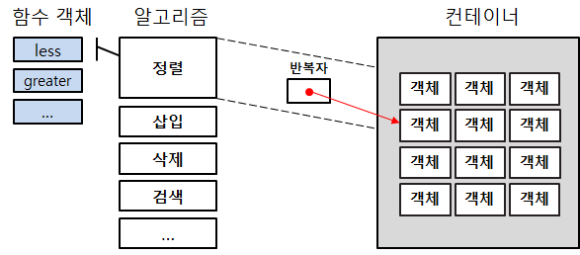
3
STL의 구성요소
함수객체
알고리즘
반복자
컨테이너

Slide 9
3
-1 함수 객체
함수 객체는 객체가 함수처럼 동작한다 하여 함수 객체라고 할 수 있는데 operator()라는 연산자(함수 호출 연산자)를 오버로딩하여 객체를 함수처럼 쓸 수 있다.
#include <iostream>
using namespace std;
class Plus
{
public:
int operator()(int a, int b)
{
return a + b;
}
};
int main()
{
Plus pls;
cout << "pls(10, 20): " << pls.operator()(10, 20) << endl;
return 0;
}
operator() 연산자를 오버로딩

Slide 10
3
-2 알고리즘
정렬, 삽입, 삭제, 검색 등을 해결하는 일반화된 방법을 제공하는 함수 템플릿(Template)이다. STL에는 약 100여 가지의 알고리즘이 있으며, 크게 7가지로 구분된다.
<1> 원소를 수정하지 않는 알고리즘
ex) adjacent_find(), count, count_if, equal(), find, for_each() 등
<2> 원소를 수정하는 알고리즘
ex) copy(), copy_backward(), fill(), generate(), merge(), replace() 등
<3> 제거 알고리즘
ex) remove(), remove_copy(), unique(), unique_copy() 등
<4> 변경 알고리즘
ex) next_permutation(), prev_permutation(), partition(), random_shuffle(), reverse() 등
<5> 정렬 알고리즘
ex) partition(), make_heap(), push_heap(), pop_heap() sort_heap() 등
<6> 정렬된 범위 알고리즘
ex) binary_search(), includes(), lower_bound(), upper_bound(), pair() 등
<7> 수치 알고리즘
ex) accumulate(), inner_product(), adjacent_difference(), partial_sum() 등

Slide 11
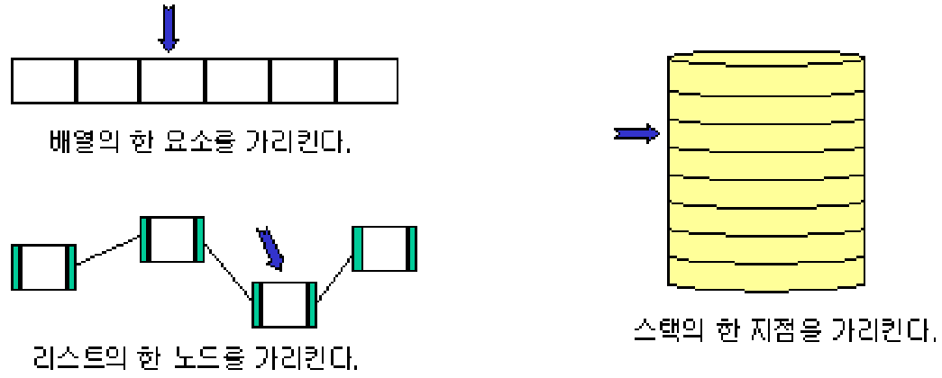
3
-3 반복자
- 포인터와 비슷한 개념으로 컨테이너의 원소를 가리키고, 가리키는 원소에 접근하여 다음 원소를 가리키는, 즉 컨테이너의 원소를 순회하는 방법을 추상화한 객체들이다.
- 모든 컨테이너는 양방향 반복자 이상의 반복자를 제공한다.
v.push_back(n);
v.push_back(10);
v.push_back(20);
v.push_back(30);
v.push_back(40);
v.push_back(50);
Vector에 데이터를 넣음
반복자 예제 코드
#include <iostream> #include <vector> using namespace std; int main(){ vector<int> v; v.push_back(10); v.push_back(20); v.push_back(30); v.push_back(40); v.push_back(50); vector<int>::iterator iter=v.begin(); // 벡터 반복자 시작지점 cout << iter[3] << endl; // 임의접근 iter += 2; // += 연산, 현대 iter가 가리키는 위치에서 두 번째 뒤의 원소 접근 cout << *iter << endl; // iter가 가리키는 원소의 값을 출력 cout << endl; // vector의 모든 원소 값 출력 for (iter = v.begin(); iter != v.end(); ++iter){ cout << *iter << endl; } return 0; }
결과 | 해석
40 30 10 20 30 40 50 | - iter[3] : iter의 3번째 원소(객체)를 반환한다. - iter+=2 : 현재 iter 위치에서 2개 뒤의 원소(객체)로 접근한다. - *iter : iter 가 가리키는 원소(객체)를 반환한다. - v.begin() : 컨테이너의 시작 원소를 가리키는 반복자를 반환한다. - v.end() : 컨테이너의 끝 표시 반복자를 반환한다. - ++iter : 반복자를 다음 원소를 가리키도록 이동한다.
vector<int>:iterator iter=v.begin();
벡터 반복자의 시작지점을 지정

Slide 12
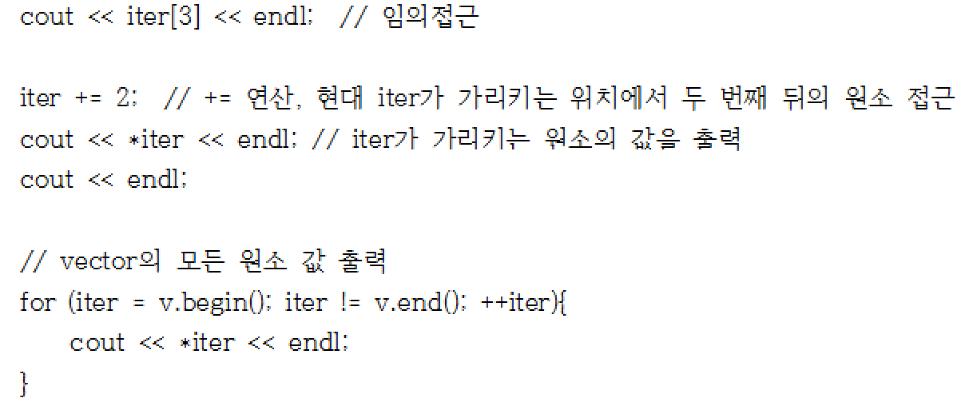
3
-3 반복자 (con’t)
- 포인터와 비슷한 개념으로 컨테이너의 원소를 가리키고, 가리키는 원소에 접근하여 다음 원소를 가리키는, 즉 컨테이너의 원소를 순회하는 방법을 추상화한 객체들이다.
- 모든 컨테이너는 양방향 반복자 이상의 반복자를 제공한다.
반복자 예제 코드
#include <iostream> #include <vector> using namespace std; int main(){ vector<int> v; v.push_back(10); v.push_back(20); v.push_back(30); v.push_back(40); v.push_back(50); vector<int>::iterator iter=v.begin(); // 벡터 반복자 시작지점 cout << iter[3] << endl; // 임의접근 iter += 2; // += 연산, 현대 iter가 가리키는 위치에서 두 번째 뒤의 원소 접근 cout << *iter << endl; // iter가 가리키는 원소의 값을 출력 cout << endl; // vector의 모든 원소 값 출력 for (iter = v.begin(); iter != v.end(); ++iter){ cout << *iter << endl; } return 0; }
결과 | 해석
40 30 10 20 30 40 50 | - iter[3] : iter의 3번째 원소(객체)를 반환한다. - iter+=2 : 현재 iter 위치에서 2개 뒤의 원소(객체)로 접근한다. - *iter : iter 가 가리키는 원소(객체)를 반환한다. - v.begin() : 컨테이너의 시작 원소를 가리키는 반복자를 반환한다. - v.end() : 컨테이너의 끝 표시 반복자를 반환한다. - ++iter : 반복자를 다음 원소를 가리키도록 이동한다.

Slide 13
3
-3 반복자 (con’t)
- 포인터와 비슷한 개념으로 컨테이너의 원소를 가리키고, 가리키는 원소에 접근하여 다음 원소를 가리키는, 즉 컨테이너의 원소를 순회하는 방법을 추상화한 객체들이다.
- 모든 컨테이너는 양방향 반복자 이상의 반복자를 제공한다.
결과 | 해석
40 30 10 20 30 40 50 | - iter[3] : iter의 3번째 원소(객체)를 반환한다. - iter+=2 : 현재 iter 위치에서 2개 뒤의 원소(객체)로 접근한다. - *iter : iter 가 가리키는 원소(객체)를 반환한다. - v.begin() : 컨테이너의 시작 원소를 가리키는 반복자를 반환한다. - v.end() : 컨테이너의 끝 표시 반복자를 반환한다. - ++iter : 반복자를 다음 원소를 가리키도록 이동한다.
반복자 예제 코드
#include <iostream> #include <vector> using namespace std; int main(){ vector<int> v; v.push_back(10); v.push_back(20); v.push_back(30); v.push_back(40); v.push_back(50); vector<int>::iterator iter=v.begin(); // 벡터 반복자 시작지점 cout << iter[3] << endl; // 임의접근 iter += 2; // += 연산, 현대 iter가 가리키는 위치에서 두 번째 뒤의 원소 접근 cout << *iter << endl; // iter가 가리키는 원소의 값을 출력 cout << endl; // vector의 모든 원소 값 출력 for (iter = v.begin(); iter != v.end(); ++iter){ cout << *iter << endl; } return 0; }
결과 | 해석
40 30 10 20 30 40 50 | - iter[3] : iter의 3번째 원소(객체)를 반환한다. - iter+=2 : 현재 iter 위치에서 2개 뒤의 원소(객체)로 접근한다. - *iter : iter 가 가리키는 원소(객체)를 반환한다. - v.begin() : 컨테이너의 시작 원소를 가리키는 반복자를 반환한다. - v.end() : 컨테이너의 끝 표시 반복자를 반환한다. - ++iter : 반복자를 다음 원소를 가리키도록 이동한다.

Slide 14
3
-4 컨테이너
객체를 저장하는 객체로 컬렉션 혹은 자료구조라고도 한다.
컨테이너는 같은 타입을 저장, 관리할 목적으로 만들어진 클래스이다. 컨테이너에는 표준 시퀀스 컨테이너와 표준 연관 컨테이너 두 가지 종류가 있다.
표준 시퀀스 컨테이너 (Standard Sequence Container)
Vector
Deque
List
표준 연관 컨테이너 (Standard Associative Container)
Set
Map

Slide 15
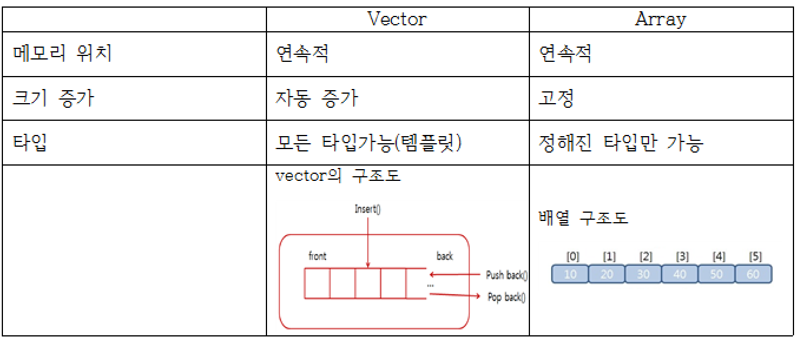
3
-4-1 표준 시퀀스 컨테이너
컨테이너 원소가 자신만의 삽입 위치(순서)를 가지는 컨테이너로 선형적이다.(vector, deque, list)
Vector
동적 배열 구조 (배열의 크기 조절, 객체 추가 삭제 가능)
컨테이너의 끝 위치가 아닌 곳에 삽입, 제거 시 deque에 비해 성능이 떨어짐
임의 접근을 위해 at()과 [] 연산자를 제공
Vector와 Array의 비교표

Slide 16
3
-4-1 표준 시퀀스 컨테이너 (con’t)
컨테이너 원소가 자신만의 삽입 위치(순서)를 가지는 컨테이너로 선형적이다.(vector, deque, list)
Vector의 사용 시기
a) 저장할 데이터 개수가 가변적일 때
b) 중간에 데이터 삽입이나 삭제가 없을 때
c) 검색을 자주 할 필요가 없는 경우
d) 데이터에 랜덤 접근을 할 때

Slide 17
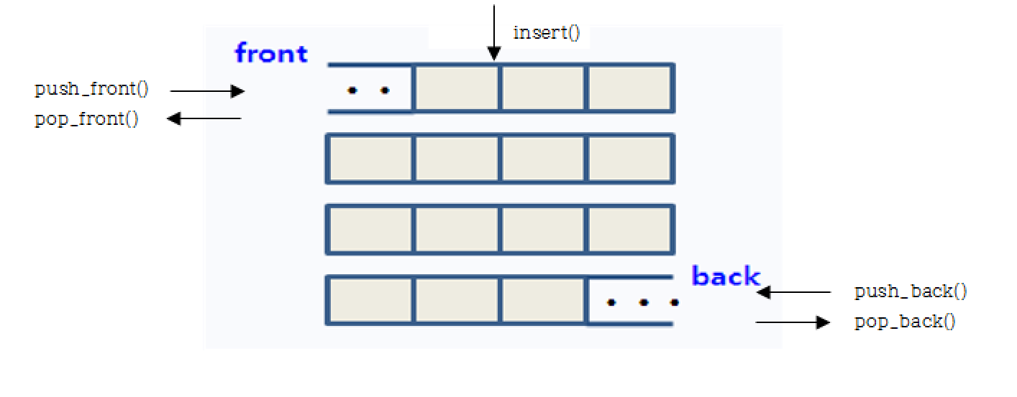
3
-4-1 표준 시퀀스 컨테이너 (con’t)
컨테이너 원소가 자신만의 삽입 위치(순서)를 가지는 컨테이너로 선형적이다.(vector, deque, list)
2. Deque
Queue와 달리 앞, 뒤에서 데이터의 삽입, 삭제가 가능
Vector와 가장 비슷하며 메모리 확장의 단점을 보완
임의 접근을 위한 반복자와 연산자를 제공

Slide 18
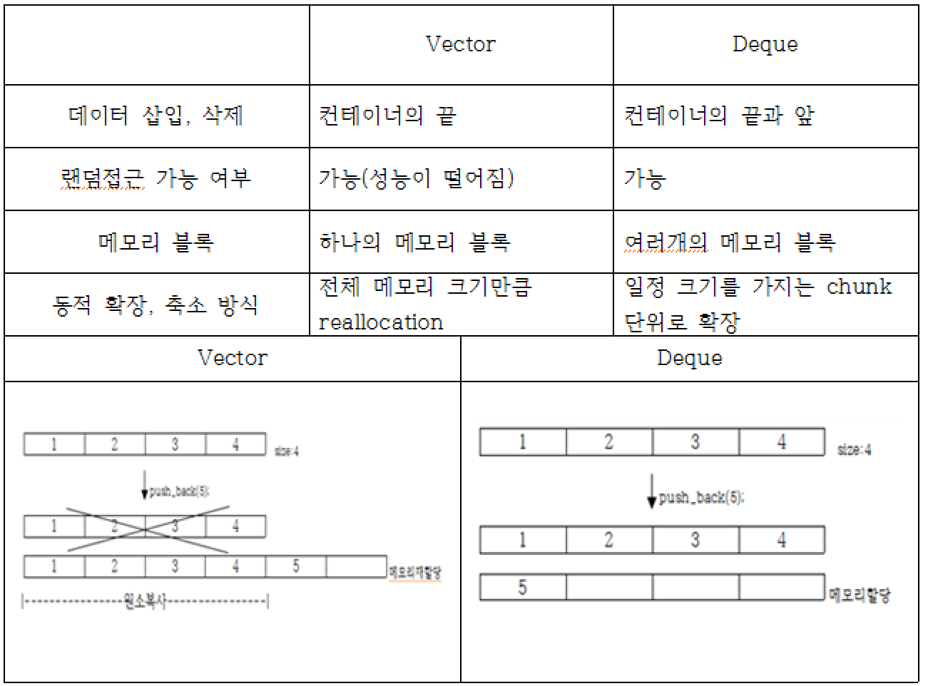
3
-4-1 표준 시퀀스 컨테이너 (con’t)
컨테이너 원소가 자신만의 삽입 위치(순서)를 가지는 컨테이너로 선형적이다.(vector, deque, list)
Deque와 Vector의 비교표

Slide 19
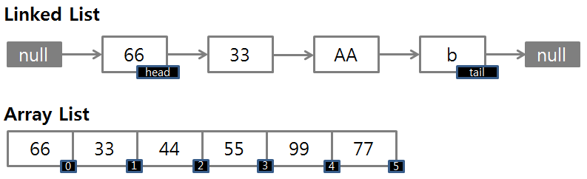
3
-4-1 표준 시퀀스 컨테이너 (con’t)
굳이 STL이 아니더라도 자료 구조를 배웠다면, 가장 익숙한 구조가 바로 List일 것이다.
STL에도 List가 구현되어 있다.
3. List
STL에는 double linked list로 구현되어있다.
리스트 내에 어느 위치에 삽입, 삭제가 일어나든, 다른 구조의 변경 없이 가능하다.
랜덤접근이 불가능하여, 원하는 데이터에 접근하기 위해서는 리스트의 처음이나 끝에서부터 차례대로 접근해야 한다.
노드들 간 상호 연결을 위해 추가적 메모리가 필요
구현의 편리성과 난독성 해소
List의 구조도

Slide 20
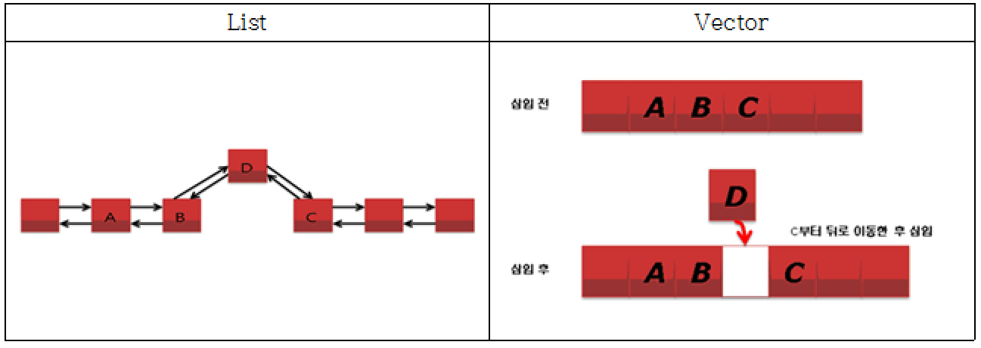
3
-4-1 표준 시퀀스 컨테이너 (con’t)
List와 Vector의 중간에 데이터 삽입 시 변화
List와 Vector의 중간에 데이터 삽입

Slide 21
3
-4-1 표준 시퀀스 컨테이너 (con’t)
List와 Vector 비교
List의 사용 시기
List와 Vector 비교표
 | List | Vector
중간 삽입, 삭제 | 가능 | 가능 (비효율적)
랜덤 접근 | 불가능 | 가능
순차 접근 | 가능 | 가능
크기 변경 | 가능(효율적) | 가능(비효율적)
List 사용 시기
저장할 데이터 개수가 가변적일 때
- 배열을 이용해 최대 크기의 사이즈를 잡으면 메모리 공간 낭비
b) 중간에 데이터 삽입이나 삭제가 자주 일어날 때
- 리스트는 다른 컨테이너들과 달리 다른 데이터들을 조작하지 않아도 됨 (다음 장)
c) 데이터를 랜덤하게 접근하는 경우가 많지 않을 때.
- list는 순차 접근만 가능하다. -> 반복자 이용

Slide 22
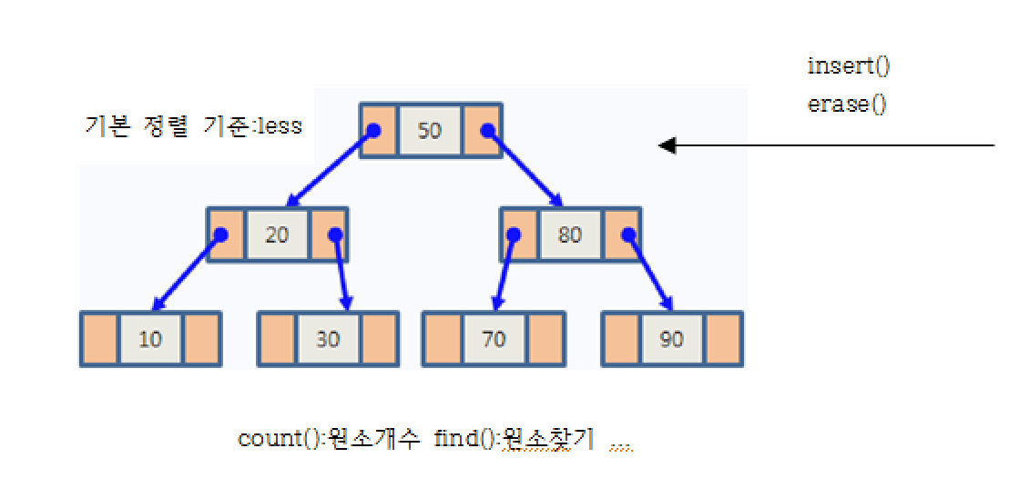
3
-4-2 표준 연관 컨테이너
set은 원하는 key를 신속하게 찾고, 또 이 key를 정렬할 때 사용한다. map과 비슷하지만 다른 점은 map은 key와 값이 한 쌍으로 저장되지만, set은 key만 저장된다는 점이다.
1. Set
1. set 컨테이너는 대표적인 연관 컨테이너이자 가장 단순한 컨테이너이다.
2. key라 불리는 원소(Value)의 집합으로 이루어진 컨테이너이다.
3. 균형 이진 트리의 모든 특징을 가진다.
4. 원소 검색을 로그 시간 복잡도에 수행 할 수 있고, 여러 검색 관련 함수를 제공한다.
Set의 구조도

Slide 23
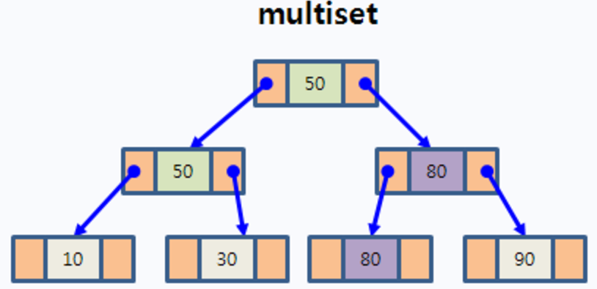
3
-4-2 표준 연관 컨테이너 (con’t)
set은 원하는 key를 신속하게 찾고, 또 이 key를 정렬할 때 사용한다. map과 비슷하지만 다른 점은 map은 key와 값이 한 쌍으로 저장되지만, set은 key만 저장된다는 점이다.
Set의 특징
set은 연관 컨테이너이므로 컨테이너 앞, 뒤에 추가하거나 제거하는 멤버 함수를 제공하지 않는다.
연관 컨테이너의 핵심은 빠른 원소 찾기이며 균형 이진 트리를 이용한 로그 시간 검색 복잡도를 보장한다.
찾기 관련 멤버함수 : count(), find(), lower_bound(), upper_bound(), equal_range()
원소를 저장하기 위해 사용되는 맴버 함수는 insert()가 유일하다.
만약 key의 중복을 허용한다면 multiset을 이용해야 한다.

Slide 24
3
-4-2 표준 연관 컨테이너 (con’t)
set은 원하는 key를 신속하게 찾고, 또 이 key를 정렬할 때 사용한다. map과 비슷하지만 다른 점은 map은 key와 값이 한 쌍으로 저장되지만, set은 key만 저장된다는 점이다.
Set의 사용 시기
데이터 하나만 저장되며 중복되지 않을 때
빠른 검색 속도가 필요할 때.

Slide 25
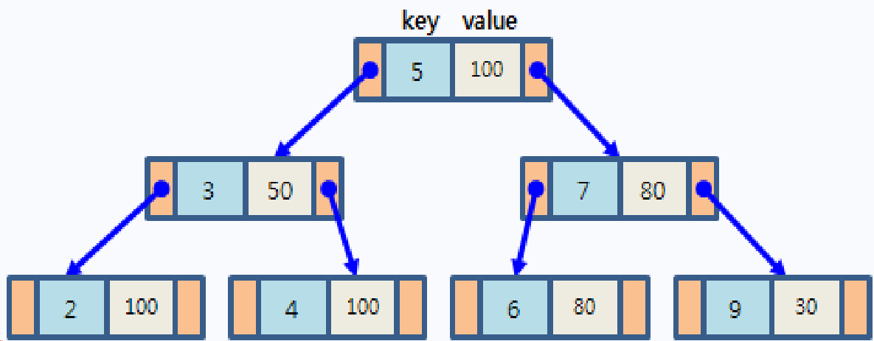
3
-4-2 표준 연관 컨테이너 (con’t)
저장 원소가 삽입 순서와 다르게 특정 정렬 기준에 의해 자동 정렬되는 컨테이너로 비선형적이다.(set, map)
2. Map
map 컨테이너는 연관 컨테이너 중 자주 사용하는 컨테이너로 원소를 key와 value 쌍으로 저장한다.
set은 원소로 key 하나만을 저장하지만, map은 value와 key를 pair로 저장할 수 있다. (pair객체로 저장하며 first는 key, second는 value)
set과 마찬가지로 중복 key를 허용해야 한다면 multimap을 사용해야 한다. 특히 맵은 [] 연산자를 제공하여 key에 해당하는 원소의 value에 쉽게 접근이 가능하다.
Map의 구조도

Slide 26
3
-4-2 표준 연관 컨테이너 (con’t)
set은 원하는 key를 신속하게 찾고, 또 이 key를 정렬할 때 사용한다. map과 비슷하지만 다른 점은 map은 key와 값이 한 쌍으로 저장되지만, set은 key만 저장된다는 점이다.
Map의 사용 시기
1) 정렬해야 한다.
2) 많은 자료를 저장하고, 검색이 빨라야 한다
3) 빈번하게 삽입, 삭제하지 않는다.

Slide 27
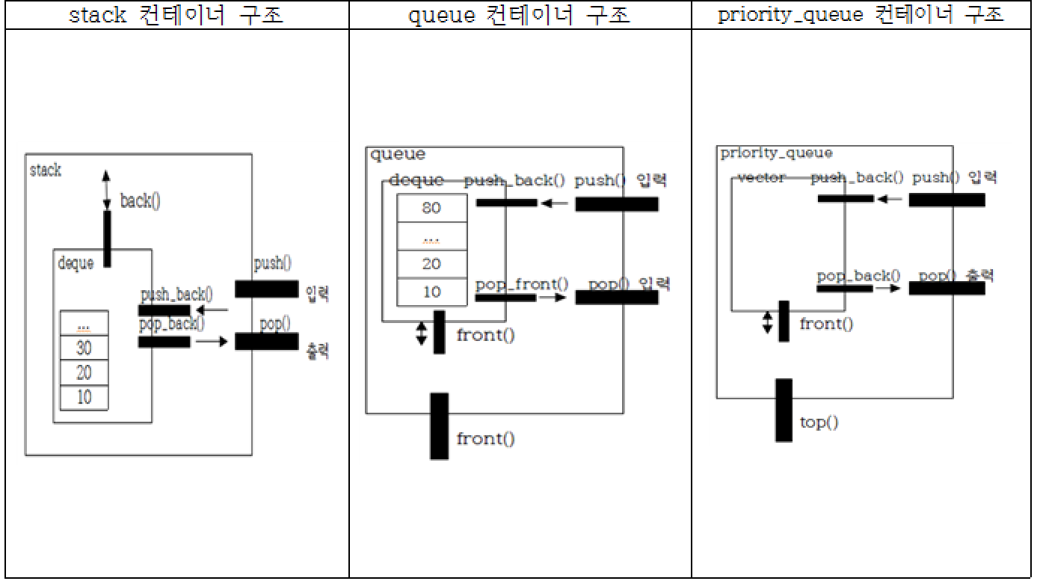
3
-5 컨테이너 어댑터
컨테이너 어댑터는 다른 컨테이너의 구성 요소의 인터페이스를 변경해 새로운 인터페이스를 갖는 구성 요소로 변경한 컨테이너이다.
컨테이너 어댑터의 세가지 종류
Stack Container ( Base : Deque )
Queue Container ( Base : Deque )
Priority_queue Container ( Base : Vector)

Slide 28
3
-5 컨테이너 어댑터 (con’t)
Stack 컨테이너와 queue 컨테이너 예제 소스
/*Stack 컨테이너 예제 소스*/
#include <iostream>
#include <stack>
using namespace std;
int main()
{
stack<int> st;
st.push(10);
st.push(20);
st.push(30);
while(!st.empty())
{
cout << st.top() << endl;
st.pop();
}
return 0;
}
/*Queue 컨테이너 예제 소스*/
#include <iostream>
#include <queue>
#include <list>
using namespace std;
int main()
{
queue<int, list<int> > q;
q.push(10);
q.push(20);
q.push(30);
while(!q.empty())
{
cout << q.front() << endl;
q.pop();
}
return 0;
}
결과
30
20
10
결과
10
20
30

Slide 29
3
-5 컨테이너 어댑터 (con’t)
Priority_queue 컨테이너 예제 소스
/* Priority_queue */
#include <iostream>
#include <queue>
#include <deque>
using namespace std;
int main()
{
priority_queue<int> pq1;
pq1.push(40);
pq1.push(20);
pq1.push(30);
pq1.push(50);
pq1.push(10);
cout << "priority_queue[less]:" << endl;
while(!pq1.empty())
{
cout << pq1.top() << endl;
pq1.pop();
}
cout << "=============" << endl;
return 0;
}
무작위로 입력해도 내림차순으로 정렬됨.
디폴트:less
결과
priority_queue[less]:
50
40
30
20
10
=============
맨 위에서부터 원소 출력

Slide 30
4
특징 및 평가
STL의 주요 특징들
STL의 주요 특징들
일반성
효율성
이식성
확장성

Slide 31
4
특징 및 평가
기대효과
기대효과
프로그래밍을 할 때 고려할 요소
데이터 타입 (int, float, double, …) i개
자료구조 (stack, queue, list, …) j개
알고리즘 (push, pop, …) k개
STL 사용시
템플릿 프로그래밍을 통해 데이터 타입에 영향을 받지 않음
void Print (T a); -> j x k
알고리즘이 자료구조에 독립적임
i x j x k개의 요소 고려
Stack
Deque
List
push()
pop()
-> j + k개의 요소 고려

Slide 32
4
특징 및 평가
STL의 주관적인 평가
평가
Readability ☆ ☆ ☆ ★ ★
Writability ☆ ☆ ☆ ★ ★
Reliability ☆ ★ ★ ★ ★

Slide 33
5
장단점
STL의 장단점 소개
장단점
장점
소스 코드 축소
유연성
구현이나 속도 측면의 효율성
단점
디버깅
프로그램이 비대해 질 가능성

Slide 34
6
결론(요약과 견해)
요약:STL의 3요소
Containers + Iterators + Algorithms

Slide 35
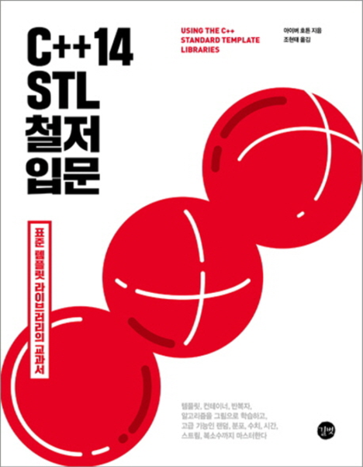
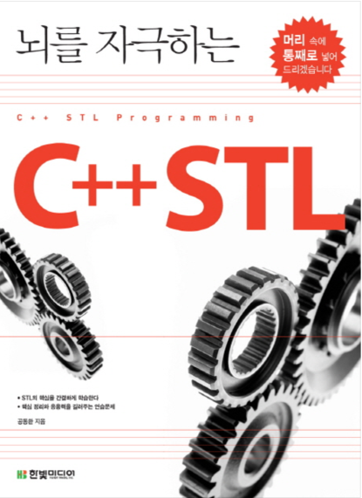

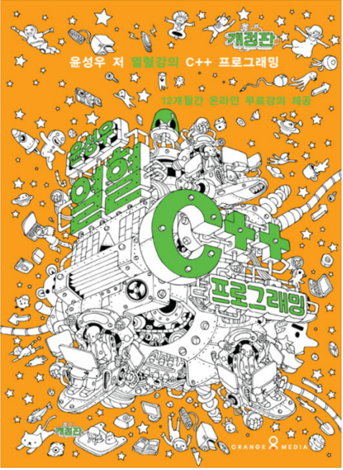
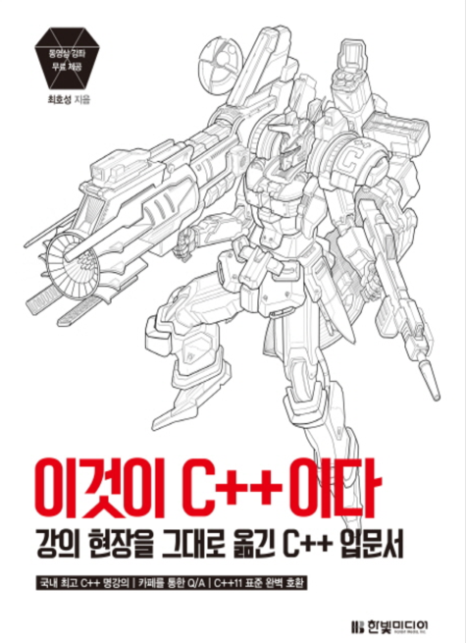
6
결론(요약과 견해) (con’t)
STL 서적
견해

Slide 36
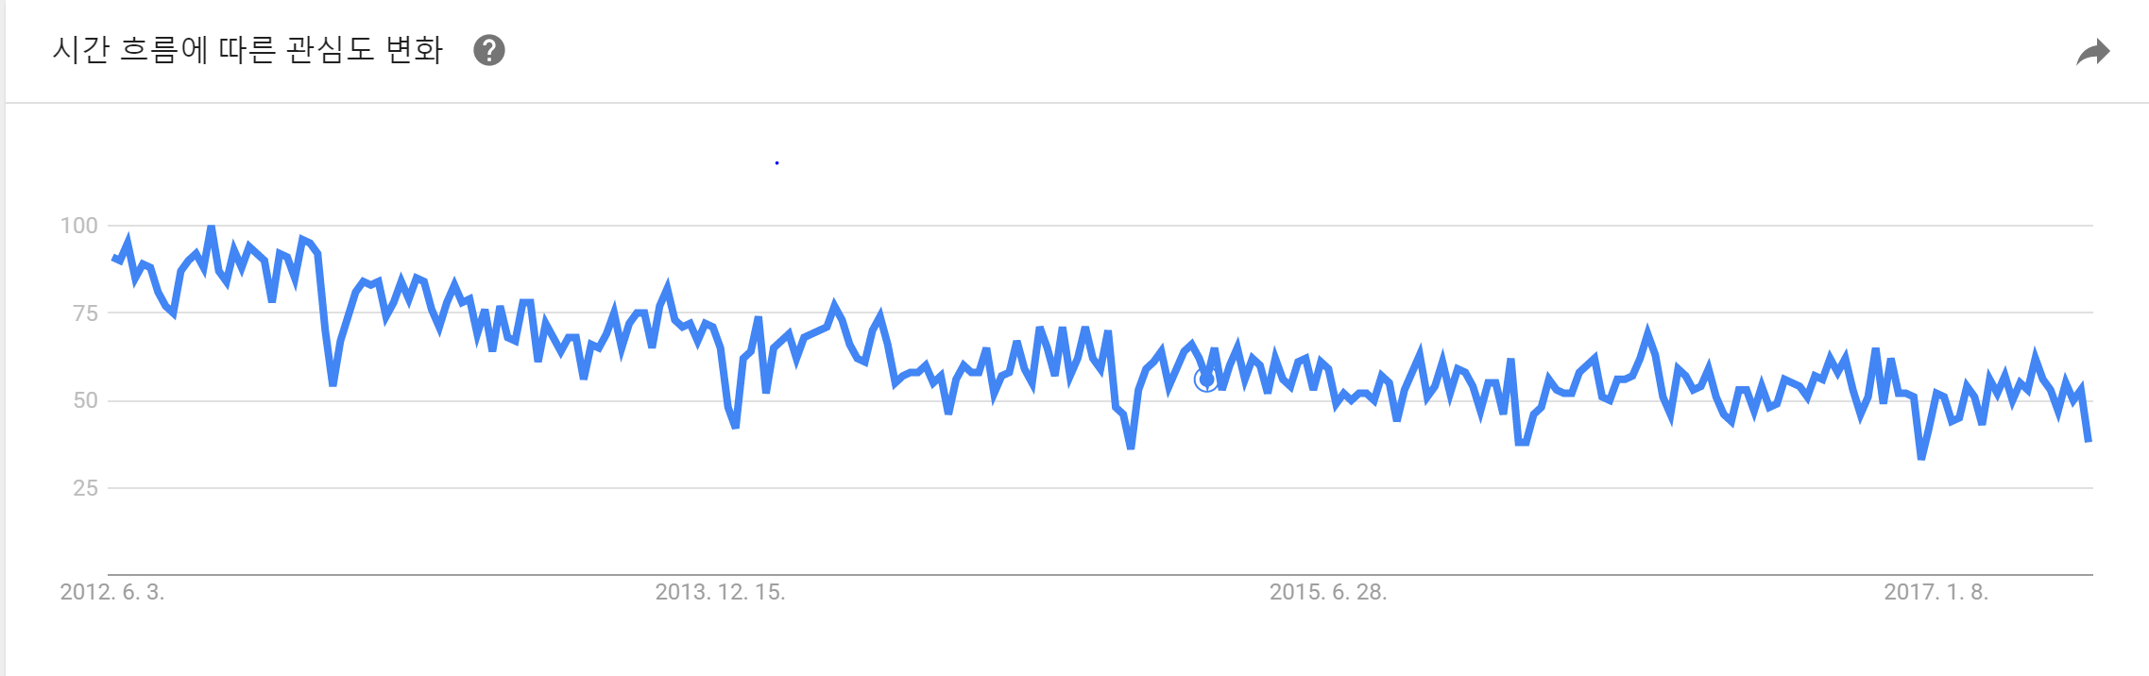
6
결론(요약과 견해) (con’t)
Google Trend
견해
구글 트렌드에서 표준 템플릿 라이브러리 관심도 검색 결과

Slide 37


6
결론(요약과 견해) (con’t)
전문가들
견해

Slide 38
!
참고자료
--- 출처 ---
- https://www.sgi.com/tech/stl/stl_introduction.html
- https://namu.wiki/w/C%2B%2B
- https://en.wikipedia.org/wiki/Standard_Template_Library
- 뇌를 자극하는 C++ STL/한빛미디어/공동환
- https://kldp.org
- http://www.hanbit.co.kr
- http://hyeonstorage.tistory.com/318
- https://www.joinc.co.kr/w/Site/C++/STL/
- 열혈 C++ 프로그래밍/오렌지미디어/윤성우
- https://ko.wikipedia.org/wiki/표준_템플릿_라이브러리#

Slide 39
감사합니다.

